Slide 1
Simulación Numérica Directa para el diseño de vehículos.
Guillem Borrell
Laboratorio de Mecánica de Fluidos Computacional
Universidad Politécnica de Madrid

Slide 2
¿Qué es eso del DNS?
Resolver numéricamente las ecuaciones del movimiento del fluido.
Obtenemos toda la información sobre el mismo: Velocidades, presión, temperatura...
Desde un punto de vista físico es la verdad verdadera.
  (Hay matices muy importantes)

Slide 3
¿Qué papel juega el DNS en el diseño de un vehículo?

Slide 4
Ninguno.

Slide 5
¿Por qué?

Slide 6
Porque el DNS sirve para hacer Física, no Ingeniería.

Slide 7
DNS es a los vehículos lo que el LHC es a la electrónica.
Bueno, exagero un poquito

Slide 8
Física VS Ingeniería.
Desde el punto de vista de un ingeniero que ahora hace Física y que unos amigos engañaron para que aprendiera sobre Finanzas.

Slide 9
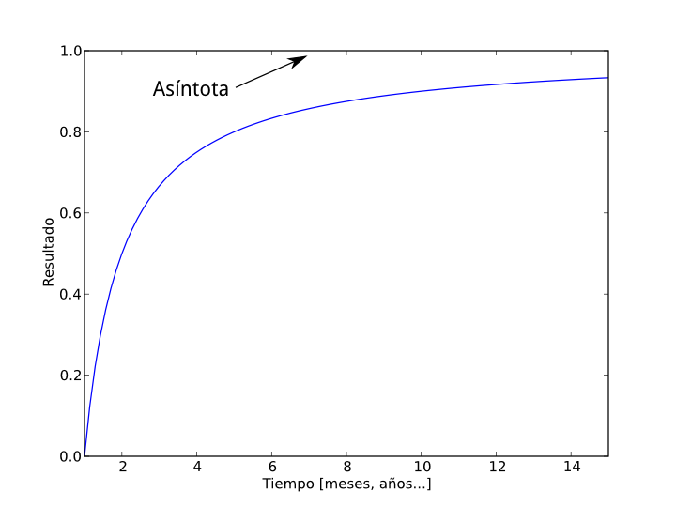
La curva de la ingeniería (No se enseña en las carrera)

Slide 10
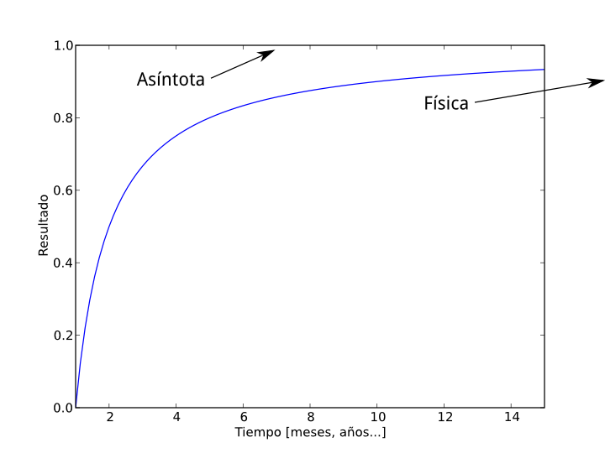
La curva de la ingeniería (No se enseña en las carrera)

Slide 11
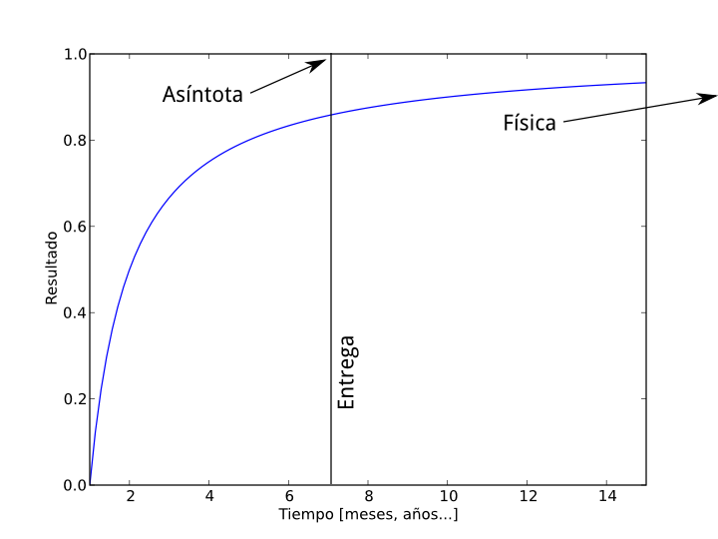
La curva de la ingeniería (No se enseña en las carrera)

Slide 12
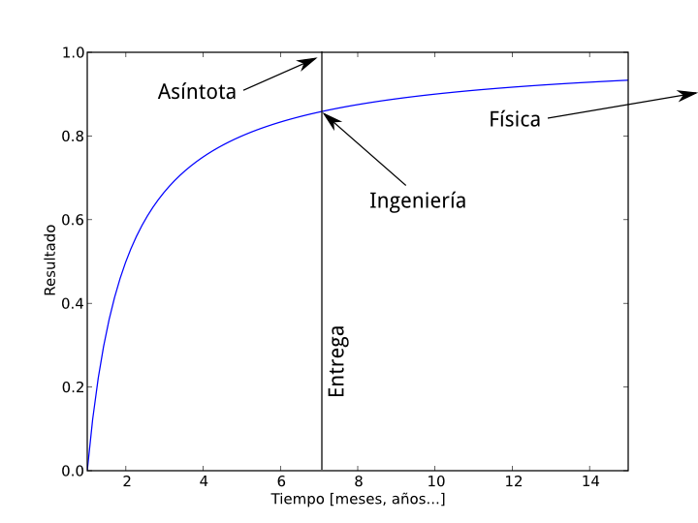
La curva de la ingeniería (No se enseña en las carrera)

Slide 13
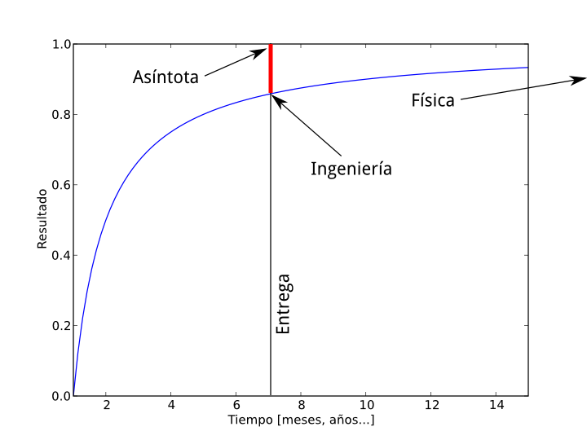
La curva de la ingeniería (No se enseña en las carrera)

Slide 14
La Ingeniería va de errores
Los plazos son inamovibles.
  Rentabilidad, productividad, competencia...
  Romperlos implica perdier dinero
La línea roja es lo que no conocemos.
La labor del ingeniero es estimar los errores asumibles para cumplir los plazos.
  No terminar significa no tener resultados a tiempo
Con las dos variables se fija la precisión necesaria.

Slide 15
La Física es el horizonte de la Ingeniería
Los errores se reducen haciendo Física
La Física y la Ingeniería resuelven problemas distintos.
  El papel lo aguanta todo.
Les separa una distancia abismal.
  Horizonte: línea imaginaria que se aleja a medida que se avanza hacia ella.
  Uno avanza hacia al horizonte pero nunca llega.
Las cosas se rompen.

Slide 16
En la Mecánica de Fluidos los errores tienen un nombre.

Slide 17
TURBULENCIA

Slide 18
Posibles estrategias

Slide 19
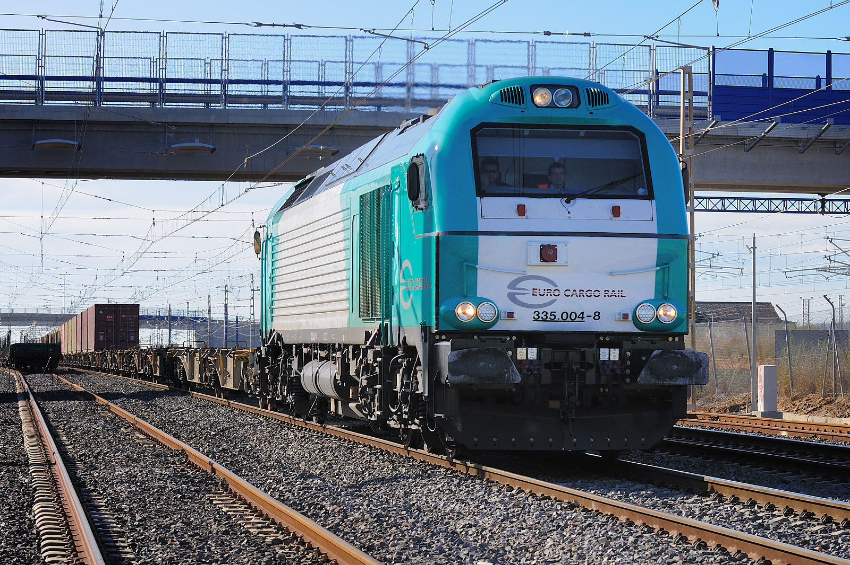
Ignorarla

Slide 20
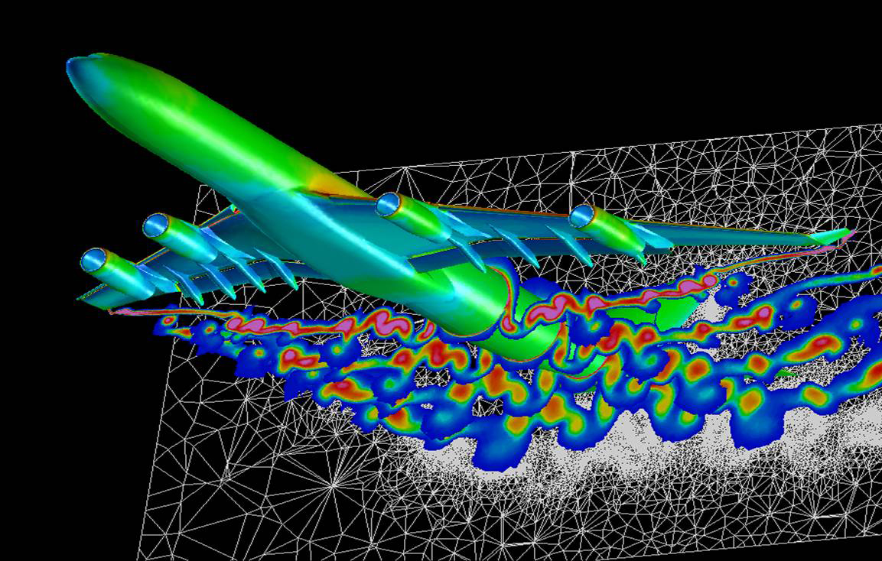
Modelizarla
Imagen: DLR

Slide 21
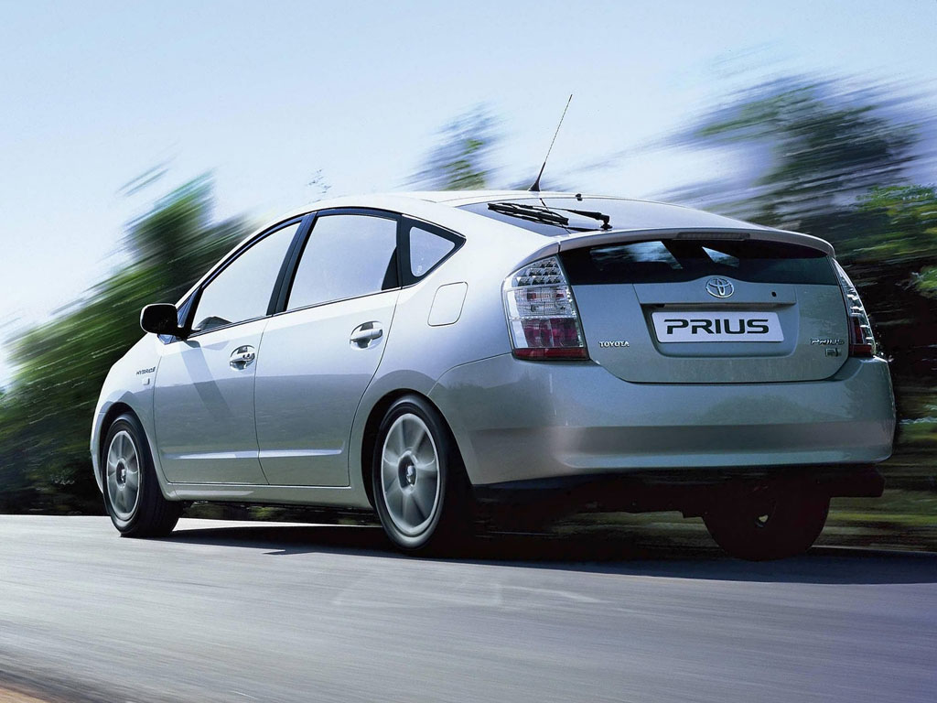
Forzarla

Slide 22
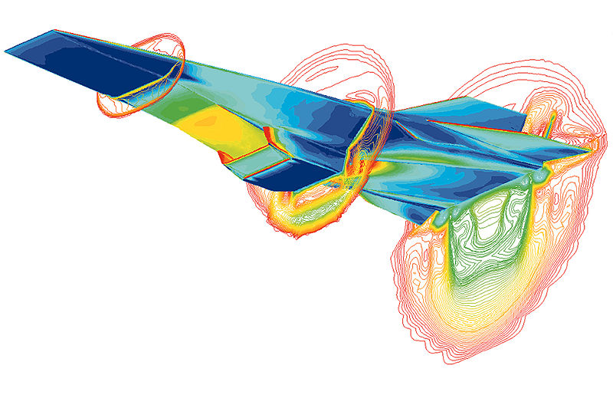
Cuantificarla (y olvidarse de ella)

Slide 23
¿Se puede calcular?

Slide 24
El DNS sirve para resolver la turbulencia

Slide 25
El DNS cumple la definición de horizonte
Captar toda la información del fluido requiere una capacidad de cálculo extrema.
  Un balón de fútbol
    100 Tflops durante 1 mes y 100 GB de memoria.
  Un coche de F1:
    1 Pflops durante 1 año y 1PB de memoria.
    ¡Para una única simulación!

Slide 26
DNS Capa límite turbulenta
2 ingenieros aeronáuticos + 1 catedrático
6 meses de preparación.
3-4 meses de simulación.
32000 procesadores.
35.000.000 horas de procesador.

Slide 27
La Ingeniería tiene un flujo de trabajo.
Si no corre en menos de 6 horas (1 noche) no me sirve para nada.

Slide 28
El horizonte
Lo que separa la Ingeniería de la Física son los tiempos, el resto de diferencias son una consecuencia directa.

Slide 29
¿Cómo se relacionan?

Slide 30
Cuando un ingeniero asume que el riesgo del error es mayor que el riesgo de investigar para reducirlo.

Slide 31
Antes
Estallaba una guerra.
Los contendientes quieren la supremacía tecnológica.
Les sueltan toneladas de recursos a los ingenieros que se ponen a correr hacia el horizonte.
  Da igual los proyectos que fracasen.
  A mayor riesgo mayor beneficio y si me toca la lotería gano la guerra.

Slide 32
Ahora. Ironía ON
Ironía OFF
Unos locos y mal pagados se empeñan en andar hacia el horizonte.
  Llegan a una teoría.
  No llegan a ninguna conclusión.
  Descubren algo aplicable
Convencen a una empresa de su interés
La empresa saca partido y se lleva el mérito

Slide 33
El proceso es el mismo.

Slide 34
El mecanismo es completamente distinto.

Slide 35
La diferencia es el riesgo
La competitividad impide las empresas a arriesgarse excesivamente.
Más riesgo implica más avance hacia el horizonte.
Avanzar aumenta las probabilidades de hallazgos.
Quien quiera un avance seguro que se dedique a otra cosa.
¿Debemos dar dinero a gente que no asegura resultados?

Slide 36
Conclusiones
La Mecánica de Fluidos y el diseño de vehículos es un caso de I+D multidisciplinar.
Los Ingenieros debemos educarnos en gestión de riesgos.
  No es una cuestión política o filosófica.
Un aumento radical en la productividad puede producir un estancamiento en el desarrollo.
  Black Swan: no arriesgarse es arriesgarse demasiado.

Slide 37
Muchas gracias guillem@torroja.dmt.upm.es

